Slide 1
Виробництво твердих лікарських форм згідно вимогам GMP (капсули в желатинової оболонці)
Одеський національний медичний університет
Фармацевтичний факультет
Кафедра фармацевтичної хімії та технології ліків
Доцент, к.фарм.н. Фізор Н.С.

Slide 2
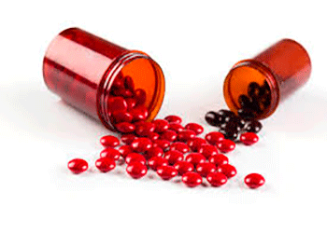
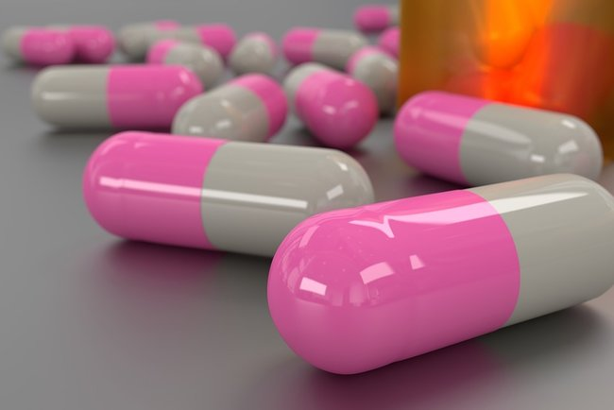
До твердих лікарських форм відносяться :
драже
пігулки
гранули
порошки
капсули
карамелі
олівці

Slide 3
Доля продаж твердых ЛФ 2020 рік

Slide 4
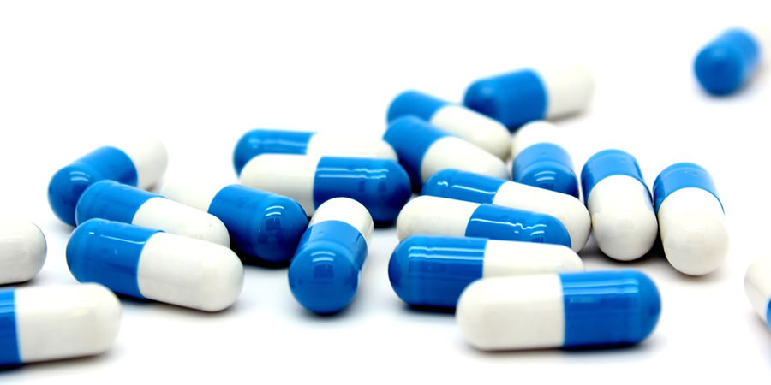
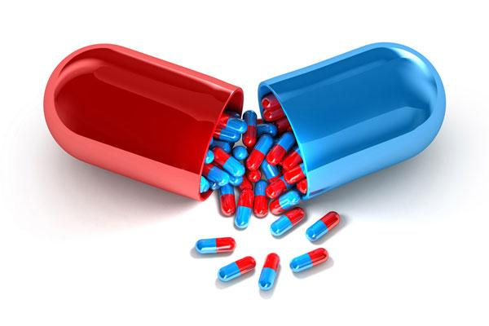
Капсули (від лат. Capsula — футляр або оболонка) — тверді лікарські засоби з твердою або м'якою оболонкою різної форми і місткості (визначення ДФУ). Це дозована лікарська форма, яка складається з діючих і допоміжних речовин, поміщених в оболонку, та містить одну дозу діючої речовини.
Оболонку готують з желатину і допоміжних речовин. Консистен­ція оболонки може бути забезпечена шляхом уведення в желатиновий розчин таких речовин, як гліцерин або сорбіт, поверхнево-активних ре­човин, антимікробних консервантів, підсолоджувачів, барвників, аро­матизаторів, дозволених до медичного застосування.

Slide 5
Біофармацевтична характеристика:
Переваги:
Висока точність дозування лікарських речовин.
Висока біодоступність (порівняно з таблетками дія яких наступає через 4 – 5 хвилин);
Можливість подачі ЛР у різному агрегатному стані.
Висока продуктивність.
Розширення показань до застосування.
Висока стабільність ЛР, що захищена від зовнішніх факторів.
Можливість коригування органолептичних властивостей.
Естетичний зовнішній вигляд, зручність ковтання.
Можливість завдання певних фармакокінетичних показників.
Недоліки:
Чутливі до вологи. (особливі умови зберігання).
Схильні до мікробної контамінації (введення консервантів).

Slide 6
Історія появи капсул
Перші повідомлення про капсули як лікарську форму виявлені в Папірусі Еберса, датованому приблизно 1500 р. до н. е.
Наступне згадування — у 1730 р., коли венеціанський фармацевт де Паулі виготовив облатовану капсулу з метою «сховати» поганий смак чистого терпентину.
Через 100 років (1833) у Парижі був виданий патент фармацевтам Моте і Дюблан, які застосували оригінальний спосіб одержання желатинових капсул — занурення шкіряних мішечків із ртуттю в розплав желатину.
У 1874 р. Х'юбел із Детройта сконструював промисловий апарат для одержання капсул методом занурення і вперше були отримані капсули у великій кількості. Він також запропонував систему нумерації розмірів капсул.

Slide 7
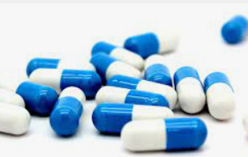
Історія появи желатинових капсул
1833 Франсуа Моте (студент-фармацевт) перший патент «Виготовлення желатинових капсул для фармацевтичних цілей»:
в розплав желатину занурювали шкіряний мішечок, заповнений ртуттю, після висихання і затвердіння желатинової плівки, видаляли ртуть, а отриману капсулу знімали, заповнювали маслом або масляним розчином за допомогою піпетки, отвір герметично закривали краплею желатину. Потім мішечок із ртуттю замінили металевим штифтом у формі оливи.
Цей метод макання – застосовується у лабораторній практиці.
1846 р. Жюль Леубі - патент «Метод виготовлення лікарських покриттів».
Для отримання двосекційних капсул в розчин желатину опускали закріплені на диску металеві штифти, обидві частини підганялися один до одного і утворювали «циліндричну коробочку у формі кокона шовковичного черв'яка». Капсули можна заповнювати сипучими матеріалами.
Метод застосовується у виробництві твердих двостулкових желатинових капсул.

Slide 8
Історія капсулювання
1833 - патент на виробництво капсул
1846 р. - Патент на двосекційні капсули з кришкою (Франція)
1888 - Патент на апарат для отримання твердих капсул з кришечками (США)
1904 - опублікувана система нумерації твердих капсули (США)
1933 - початок промислового виробництва У США Детройт (фірма Sherer)
1950-ті-початок епохи капсулювання антибіотиків

Slide 9
Застосування
Лікарські засоби в капсулах випускають для:
точного дозування та запобігання розсипанню (і/або злежуванню гігроскопічних) порошкоподібних ліків;
усунення впливу на смакові рецептори мови деяких лікарських засобів, що мають неприємний або гіркий смак;
захисту лікарських засобів від руйнування вмістом шлункового соку;
Капсули застосовують не розкриваючи оболонки, повністю.

Slide 10
Застосування желатинових капсул
Ветеринарія
Виробництво харчових продуктів
Побутова хімія
Рибальство
Косметологія
Садівництво

Slide 11
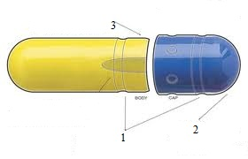
Капсули можуть бути
Заповнені:
Порошками;
Гранулами;
Мікрокапсулами;
Пелетами;
Пігулками;
Рідкими «мазеподібними» сумішами;
Живими ліофілізованими бактеріями.

Slide 12
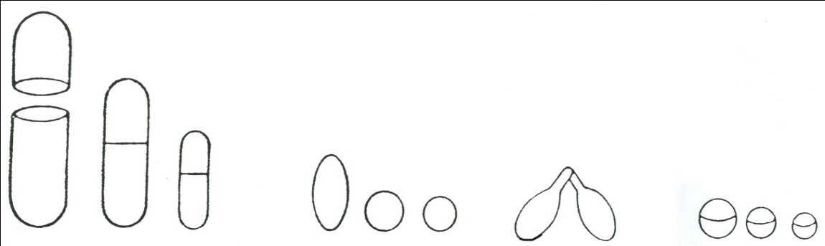
Класифікаційні підходи:
Залежно від технології отримання
Тверді капсули або двостулкові (capsulae dure or operculate), складаються з двох циліндричних частин: корпусу з напівсферичною основою та кришечкою тієї ж форми, але більш короткою. Внутрішній діаметр кришечки фактично дорівнює зовнішньому діаметру корпусу. При з'єднанні дві частини складають контейнер стандартних розмірів заповнюються після проходження всього технологічного циклу формування та набуття жорсткості.
М'які капсули - (capsulae molles) або цілісні, в залежності від технології отримання: шовні (що мають поздовжній шов спайки двох рівних половинок) безшовні наповнювач в процесі виготовлення поміщається ще в м'яку, еластичну оболонку, після чого капсули піддаються подальшим технологічним процесам формування, в результаті яких початкова еластичність оболонки частково, або і повністю, втрачається.
Консистенція залежить від співвідношення трьох основних компонентів: желатину, гліцерину та води. Гліцерин може замінюватись іншими пластифікаторами – сорбітом, цукровим сиропом.
тверді капсули мягкі тубатини перли капсули

Slide 13
За місцем введення
Ентеральні (per os) за місцем вивільнення лікарського засобу:
гастросолюбильні, що розпадаються в шлунку;
- більшість кишковорозчинні (кислоторезистентні або ентеросолюбильні).
Місцевого застосування:
ректальні,
вагінальні,
сублінгвальні,
Жувальні
Вушні
Очні та ін.
За консистенцією маси, що інкапсулюється:
рідка (переважно в м'яких капсулах) - олії, масляні розчини, неводні розчини та суспензії, що падають);
тверда сипуча (переважно у твердих капсулах) – порошкоподібні ЛР, їх суміші, гранули, пеллети, мікрокапсули);
пастоподібна може бути присутня і в твердих і м'яких сулах.
За місткістю
Для твердих Standart - 8 стандартних типорозмірів - № 5 (найменші) - № 000 (найбільші) + додатковий дев'ятий типорозмір № 0el для капсул подовженої форми
Середня місткість їх 0,13 мл-1,37 мл.
Для м'яких – стандартизації за розміром не існує. місткість м'яких шовних до 7,5 мл.
За способом вивільнення:
з регульованою швидкістю та пролонгованим вивільненням ЛР – ретард-капсули;
капсули з модифікованим вивільненням (спансули, медули)

Slide 14
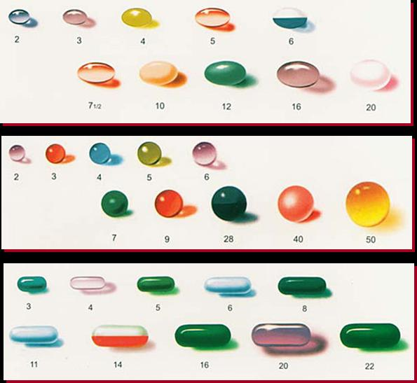
КЛАСИФІКАЦІЯ
Залежно від локалізації дії оральні капсули підрозділяють на:
- сублінгвальні (валідол, нітрогліцерин);
- шлунковорозчинні (вітаміни Е, А);
кишковорозчинні та ін.
За технологічним принципом капсули
класифікують на:
- капсули тверді;
капсули м’які;
капсули кишковорозчинні;
Облатки;
Мікрокапсули

Slide 15
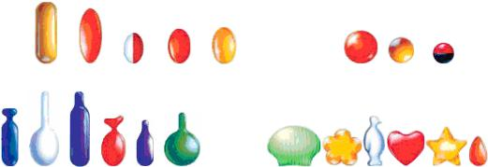
Залежно від змісту пластифікаторів і за технологічним принципом розрізняють два типи капсул :
-тверді, з кришечками (Capsulae durae operculatae);
-мягкі, з цілісною оболонкою (Capsulae molles).
Деякі види капсул мають самостійну назву:
Тубатіни - це спеціальна дитяча лікарська форма, що представляє собою м'які желатинові капсули з «подовженою шийкою», призначені для маленьких дітей, які не вміють ковтати таблетки. При надкусиваніі шийки дитина всмоктує вміст капсул.
Спансули - це тверда желатинова капсула для внутрішнього застосування, що містить суміш мікрокапсул (мікродраже) з жировою оболонкою і різним часом розчинення лікарських речовин.
Медула - тверда желатинова капсула, що містить мікрокапсули з плівковою оболонкою.

Slide 16
Способи отримання капсул
  Метод занурення («макання»), Здійснюється за допомогою спеціальних "макальних" рам зі штифтами, що відображають форму капсул.
  Занурення штифтів у розплав желатинової маси та вилучення,
  Застигання желатинової маси та утворення тонкої оболонки.
  Зняття оболонки:
М'які:
Заповнення (шприцевий метод) Зварювання (краплинно або паяльником) Контроль якості зварювання
Сушіння (конвективна при t = +23 +26 З 20 годин).
Шліфування (промив в органічному р-лі, сушіння до вологості 8-10%)
Контроль якості та відбраковування Регенерація відбракованих
Тверді
формування (обрізання);
Сушіння при певних режимах (закріплені форми);
Заповнення;
Запаювання або герметизація; Відбраковують порожні
спеціальний пристрій для наповнення ТЖК:
орієнтована установка порожніх капсул у гнізда дозаторів (кришечкою догори);
відкривання капсул (роз'єднання корпусу та кришечки);
наповнення корпусу капсул вмістом; закривання капсул (щільне з'єднання корпусу та кришечки);
видштовхування.

Slide 17
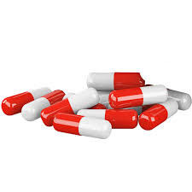
Характеристика Желатину
Для отримання капсул застосовують пленкообразующі високомолекулярні речовини, здатні давати еластичні плівки і характеризуються певною міцністю: зеин, парафін, жири і воскоподобние речовини, метилцелюлоза, етилцелюлоза, поліетилен, полівінілхлорид, альгінат натрію, солі акрилової кислоти
Одним з найбільш поширених формотворчих матеріалів для виробництва капсул є желатин

Slide 18
Функціональні та фізичні властивості желатину
Желатин є гідролізованим і денатурованим колагеном. Він має велику желюючою здатністю та високою в'язкістю. У холодній воді желатин не розчиняється, але набухає, поглинаючи велику кількість (10-12 обсягів) вологи з утворенням міцного, пружного холодця, при нагріванні переходить у розчин. Водні розчини желатину при охолодженні до 10-15 ° С утворюють щільний холодець. Студень 10%-ної концентрації витримує навантаження до 2 кг. Розчини вищих сортів желатину вже при 4-5%-ній концентрації утворюють щільний холодець, що витримує до 500 г/см2. Температура плавлення колодця 10%-ний концентрації 23-34 ° С (залежно від сорту). Желатин має малу склеювальну здатність, хоча його частинки мають високу здатність склеювання один з одним. Це пояснюється тим, що розчин желатину простудує раніше, ніж його великі малорухливі частинки встигнуть проникнути в склеюваний матеріал на достатню глибину і міцно зв'язатися (склеїтися) з ним. Функціональні властивості желатину пов'язані з їх хімічними характеристиками Міцність гелю, в'язкість і температура плавлення желатину залежить від його молекулярно-масового розподілу та амінокислотного складу. Амінокислоти пролін та гідроксипролін грають важливу роль у ренатурації желатинових субодиниць у час гелеутворення.
В результаті желатин з високим.
вмістом амінокислот має більш високу міцність гелю та температуру плавлення.

Slide 19
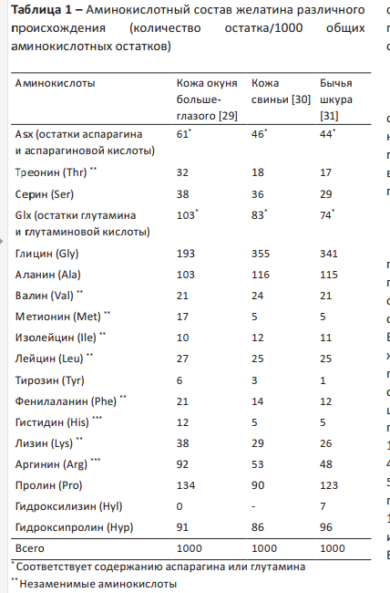
У таблиці 1 наведено порівняльний аналіз амінокислотного складу желатину різного походження. В'язкість та міцність гелю є основними фізичними властивостями, що використовуються для класифікації будь-якого желатину у стандартизованих умовах. В'язкість визначають при 60°З концентрації 6,67% желатину, висушеного на повітрі.

Slide 20
Застосування у фармацевтичній промисловості.
Желатин широко використовується завдяки його біосумісності, біорозкладності, неімуногенності, клітинної інтерактивності та комерційної доступності в біомедицині.
Желатин може поглинати в 5-10 разів більше за свою масу води і є основним інгредієнтом твердих та м'яких капсул у фармацевтичній промисловості, оскільки желатин плавиться при температурі вище 30 ° С і легко виділяє біологічно активні сполуки, живильні речовини та лікарські засоби у травному тракті людини.
Крім того, желатин містить аргінін-гліцин-аспарагін RGD-послідовності в полімерної структури і може сприяти різним функцій, включаючи антиоксидантну, антигіпертензивну, антимікробну, регенерацію тканин, загоєнню ран, посиленню формування кісток та протиракової терапії.
Найбільша частка желатину, що використовується в фармацевтичної промисловості, головним чином, застосовується для виготовлення твердих та м'яких желатинових капсул, а також для таблетування, покриття таблеток, грануляції, капсулювання, мікроінкапсулювання та запобігання окисленню. Желатинові капсули отримали широке поширення в середині 19-го століття, коли був видано патент на першу м'яку желатинову капсулу. Незабаром желатинові капсули завоювали популярність, оскільки являли собою альтернативу традиційним таблеткам та оральним суспензіям.

Slide 21
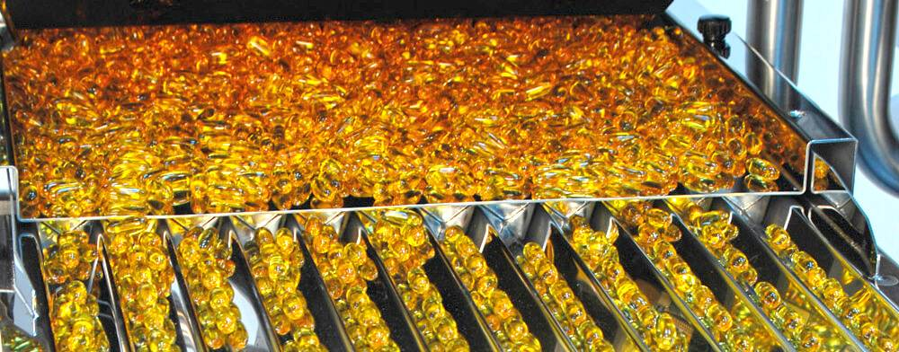
Виробництво желатинових капсул
Виробництво желатинових капсул - складний технологічний процес, що складається з наступних стадій:
приготування желатинової маси;
виготовлення (формування) желатинових оболонок;
наповнення капсул;
їх обробка;
контроль якості (стандартизація).
В виробництві желатинових капсул велика увага приділяється якості і технології приготування желатинової маси - основи для отримання капсул.

Slide 22
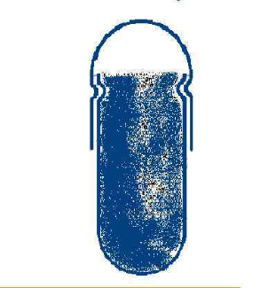
Склад желатинових капсул
Оболонка:
Желатин
Пластифікатор
Барвник
Консервант
Речовини, які знижують прозорість
Дезинтегратори
Ковзкі речовини

Slide 23
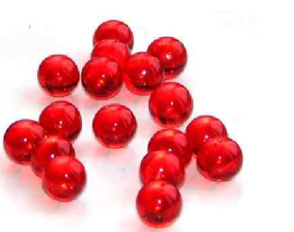
Оболонка:
ЛР
Наповнювачі (розріджувачі)
Розчинники
Барвники
Стабілізатори
Ковзкі речовини
Розпушувачі

Slide 24

До переваг желатинових капсул можна віднести високу біодоступність ліків, що вводяться з них допомогою та цілий ряд переваг: естетичний зовнішній вид, легкість проковтування, проникність для травних соків; розчинення капсули та вивільнення вмісту відбувається через 5-10 хв. після перорального введення; оболонка з желатину непроникна для летких рідин, газів, кисню повітря (що дуже важливо для збереження легкоокислювальних засобів); укладання в оболонку зручно для відпустки речовин, що мають фарбуючий ефект або неприємний смак і запах, оскільки руйнування її та вивільнення діючих речовин відбувається в певному відділі шлунково-кишкової системи Желатинові капсули особливо ефективні при прийомі рідких ліків. Рідкі ліки в некапсульованій формі, наприклад, у пляшках, можуть зіпсуватися раніше, що споживач їх використовує. Герметичне ущільнення, створюване при виробництві желатинових капсул, не дозволяє проникнути в ліки потенційно небезпечним мікроорганізмів. Кожна капсула містить одну дозу ліки, термін придатності якого перевищує термін придатності бутильованих аналогів.
Желатинові капсули захищають активні речовини від вологи, підвищеної температури чи інших екстремальних умов, тим самим посилюючи їх стабільність. Желатин також використовується як допоміжна речовина у лікарських формах, включаючи.

Slide 25
Існують два стандартні різновиди желатинових капсул, що відрізняються текстурою. Зовнішня оболонка капсули може бути м'якою чи твердою.
М'які желатинові капсули гнучкіші і товстіші, ніж тверді капсули. Всі капсули такого роду роблять із води, желатину, пластифікаторів (пом'якшувачів), барвників та замутнювачів (при необхідності), завдяки яким капсула зберігає форму та текстуру. Зазвичай м'які желатинові капсули являють собою один цільний шматок, тоді як тверді желатинові капсули складаються з двох частин.
М'які желатинові капсули містять рідкі або масляні ліки (ліки, змішані з оліями або розчинені в них).
Тверді желатинові капсули містять сухі чи подрібнені субстанції. Крім того, субстанція, ув'язнена всередині м'якою желатинової капсули, може являти собою суспензію великих частинок, що плавають у маслі і не змішуються з ним, або розчин, в якому інгредієнти повністю змішані.
Капсули призначені для орального, рідше для ректального, вагінального та інших способів введення. У залежно від локалізації оральні капсули поділяються на: сублінгвальні, шлунковорозчинні та кишково-розчинні.

Slide 26
Окрему групу складають капсули з регульованими швидкістю та повнотою (пролонгуванням) вивільнення лікарських речовин. Капсули з модифікованим вивільненням мають у складі вмісту або оболонки (або в тому й іншому одночасно) спеціальні допоміжні речовини, призначені для зміни швидкості чи місця вивільнення діючих речовин. Кишково-розчинні капсули також відносять до засобів з модифікованим вивільненням, які повинні бути стійкими до шлунковому соку та вивільняти діючі речовини у кишечнику. Вони можуть бути виготовлені покриттям твердих або м'яких капсул кислотостійкою оболонкою або методом наповнення капсул гранулами або частинками, покритими кислотостійкими оболонками. Також є м'які еластичні капсули для жування.
У виробництві желатинових капсул велика увага приділяється якості і технології приготування желатинової маси — основи для одержання капсул. Вона повинна мати певні фізико-хімічні властивості, які залежать від якості желатину, складу капсульної основи і способу її приготування.
На сьогодні існують два методи виготовлення капсульної основи: із процесом набухання і без процесу набухання желатину.

Slide 27
Для приготування желатинової маси без процесу набухання в закритий реактор, обладнаний водяною оболонкою, автоматич­ним регулятором температур і лопатевою мішалкою, вносять роз­рахований об'єм води очищеної і нагрівають до 70—75 °С. У нагрітій воді послідовно розчиняють консерванти, пластифікатори та інші допоміжні речовини, після чого завантажують желатин при включеній мішалці. Перемішують до його повного розчинен­ня. Далі роблять так само, як при одержанні маси з процесом набухання, желатину, контролюють тимчасові параметри розчи­нення желатину, роботи мішалки і стабілізації желатинової маси.
Процес капсулювання проходить в умовах термостатування желатинової маси при сталій температурі 40—45 °С.

Slide 28
ХАРАКТЕРИСТИКА ОСНОВНИХ І ДОПОМОЖНИХ РЕЧОВИН
Для отримання капсул застосовують плівкоутворюючі високомолекулярні речовини, здатні давати еластичні плівки і характеризуються певною міцністю:
зеїн,
парафін,
жири та воскоподібні речовини,
метилцелюлоза,
етилцелюлоза,
поліетилен,
полівінілхлорид,
альгінат натрію,
солі акрилової кислоти.

Slide 29
Для отримання стабільної капсульної оболонки до складу желатинової основи можуть входити різні допоміжні речовини, які дозволені до застосування: пластифікатори, стабілізатори, консерванти, ароматизатори, барвники та пігменти.
Для покращення структурно-механічних властивостей та забезпечення відповідної еластичності, збільшення міцності та зменшення крихкості оболонок, до складу желатинової маси вводять пластифікатори. З цією метою використовуються багато речовин, з них найбільш популярними є гліцерин, сорбіт, ПЕО-400, поліетиленгліколь, поліпропілен, поліетиленсорбіт (3-15%) з оксиетиленом (4-40%), гексантропол та ін.
Для отримання твердих капсул желатинова маса містить невелику кількість пластифікаторів (0,3 – 1,0%), для м'яких – їхня кількість збільшується до 20 – 40%.
У ряді випадків желатинові капсули стають стійкішими при частковій або повній заміні у складі оболонки гліцерину сорбітом, ПЕО-400 або іншими пластифікаторами.

Slide 30
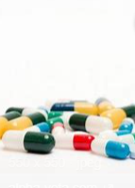
Серед недоліків желатинових капсул можна відзначити високу чутливість до вологи. Це потребує дотримання певних умов їх зберігання. Для подолання цього недоліку запропоновано спосіб виготовлення капсул, де замість желатину використовується зеїн та інші плівкоутворювальні речовини, стійкі до впливу вологи. З цією ж метою на желатинові капсули наносять покриття, які надійно захищають оболонки від дії вологи, одночасно не перешкоджаючи швидкому руйнуванню їх у шлунку. До таких плівкоутворювачів відносяться параамінобензоати цукрів, амінопохідні целюлози.

Slide 31
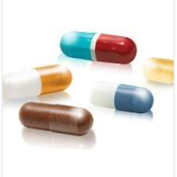
Желатинова маса є чудовим середовищем для розмноження мікроорганізмів.
Для забезпечення антимікробної стійкості оболонок до складу маси вводять консерванти:
суміш саліцилової кислоти (до 0,12%) з калію (натрію) метабісульфітом (до 0,2%),
кислоту бензойну та натрію бензоат (0,05-0,1%) ),
ніпагін (0,1 - 0,5%).
До складу капсульної основи іноді вводять водопоглинаючі агенти для запобігання можливості поглинання вологи з оболонки капсули гігроскопічними речовинами, які в них інкапсулюють. Для цієї мети рекомендується використовувати поліпептиди, олігосахариди, похідні крохмалю та деякі інші речовини.

Slide 32
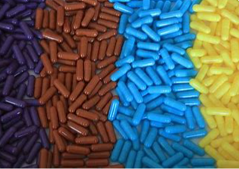
Для надання капсулам привабливого товарного вигляду або запобігання активним речовинам від фотохімічних реакцій до складу желатинової основи вводять допоміжні речовини, що коригують. Іноді в желатинову основу додають ароматизуючі речовини (ефірні олії, есенції фруктові, етилванілін 0,1%), що надають капсулам приємний запах. Додавання речовин солодкого смаку (цукровий сироп, сахароза, глюкоза та інших) покращує смак капсул при ковтанні. Для фарбування оболонок капсул застосовують барвники, дозволені до медичного застосування: еозин, еритрозин, кислотний червоний 2С, тропеолін 00, індиготин, індиго, пофарбовані цукри (руберозум, флаворозум, церулезум), а також різноманітні їх поєднання. З пігментних барвників використовують оксиди заліза, білий пігмент двоокис титану, який фарбує капсули в білий колір, роблячи їх одночасно непрозорими.

Slide 33
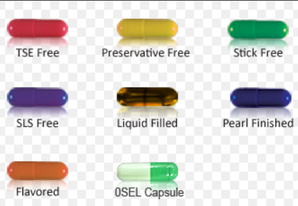
Капсули, призначені для заповнення світлочутливими речовинами, мають бути непрозорими. Встановлено, що на додаток кольору капсул: червоний, чорний, зелений, блакитний, помаранчевий та коричневий найбільше підходять для захисту речовин від впливу світла.
Деякі виробники застосовують природні барвники (кармінова кислота, хлорофіл та інші), мала токсичність яких дозволяє використовувати їх без обмежень у більшості країн світу. З додаванням або без додавання титану діоксиду вони можуть використовуватися серед натуральних відтінків як прозорих, так і непрозорих. Комбінації натурального желатину з натуральними барвниками особливо підходять для активних засобів із натуральною основою. Але природні барвники мають істотні недоліки: низька здатність барвника, мала стійкість до світла, окислювачам і відновникам, до зміни рН і температури.

Slide 34
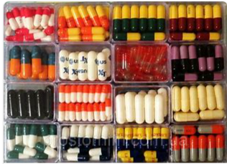
Залежно від використовуваних барвників та пігментів капсули поділяють на такі групи:
-натуральні прозорі;
-забарвлені прозорі;
-забарвлені непрозорі;
–двоколірні прозорі та/або непрозорі;
-Поєднання прозорих і непрозорих частин.
Колір – один із найбільш надійних способів ідентифікації ліків, проте він не повинен нести фактор ризику. Як показує практика, багато пацієнтів співвідносять відповідний колір із певним фармакологічним ефектом. Колір може знижувати або посилювати лікувальний ефект, залежно від реакції пацієнта на колір. Ці відкриття було підтверджено та розширено групою американських учених. Дослідження показали, що певні кольори мають велику міру асоціативності зі специфічними показаннями. Так, жовтий, помаранчевий та лавандовий відтінки мають психостимулятивний ефект і тому підходять для антидепресантів; білий – часто асоціюється із полегшенням болю. Однак деякі кольори (сірий, темно-синій, світло-зелений) не можуть бути точно розподілені за призначенням препаратів. У цьому випадку використовується колір, що не здатний посилювати будь-яке специфічне підвищення ефективності лікарського засобу.

Slide 35
Для запобігання розчиненню капсул у шлунку та одержання кишково-розчинної форми у фармацевтичній промисловості використовуються кислотостійкі плівкові покриття з ацетофталату целюлози, полівінілацетатфталату, фталату декстрину, лактози, маніту, сорбіту, воскоподібних.
За кордоном широко використовують кополімери акрилової кислоти з вінілацетатом. На основі кополімерів аліфатичних ефірів акрилової та метакрилової кислот розроблені покриття, розчинні у шлунку або кишечнику. В останні роки найчастіше використовують метод нанесення кишково-розчинного плівкового покриття на гранули, мікрокапсули або пелети.
Для надання капсул пролонгованих властивостей застосовують технологічні прийоми введення спеціальних інгредієнтів у склади наповнювачів. Зазвичай використовують комбінації речовин, що перешкоджають швидкому вивільненню компонентів, що діють, серед яких найбільш часто зустрічаються акрилові полімери, похідні целюлози та інші речовини.
Як розчинники для лікарських речовин, що випускаються в м'яких желатинових капсулах, крім різних масел, застосовують вищі спирти та складні ефіри (етилолеат, етилбензоат, моноолеат, поліетиленгліколі та ін).

Slide 36
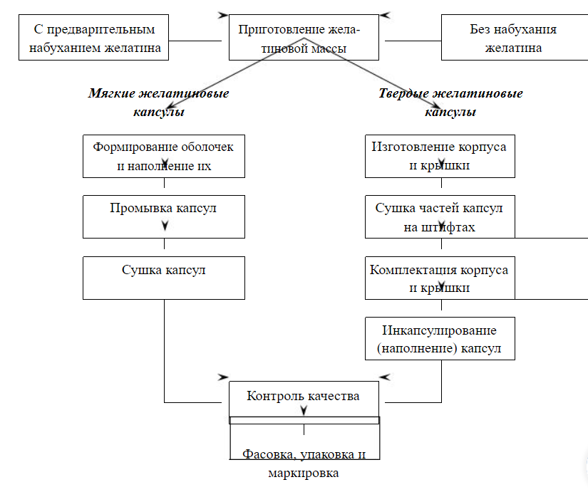
Виробництво желатинових капсул є складним технологічним процесом та проходить за схемою

Slide 37
Технологія
По першому процесу приготування желатин в реакторі заливають холодною водою з температурою 15-18 ° С для набухання протягом 1,5-2 годин. Набряклий желатин розплавляють при температурі 45-75 ° С в залежності від його концентрації, при працюючій мішалці протягом 1 години. Реактор повинен бути забезпечений водяним кожухом з авто термо регулюванням.
Після розчинення желатину додають консерванти, пластифікатори та інші допоміжні речовини, продовжуючи перемішування протягом 0,5 години. Після відключення мішалки і обігріву желатинову масу залишають в реакторі протягом 1,5-2 годин з підключенням вакууму для видалення з маси бульбашок повітря. Приготовану масу передають для стабілізації в термостатирует ємність з контрольованою температурою і витримують при температурі 45-60 ° С (в залежності від концентрації желатину) протягом 2,5-3 годин. Перед початком капсулирования контролюють величину в'язкості
Для приготування желатинової маси без процесу набухання в закритий реактор, забезпечений водяною сорочкою, автоматичним регулятором температур і лопатевою мішалкою, вносять розрахований об'єм води очищеної і нагрівають до 70-75 ° С. У нагрітій воді послідовно розчиняють консерванти, інші допоміжні речовини, після чого завантажують желатин при включеній мішалці. Перемішують до його повного розчинення Далі надходять так само, як при отриманні маси з процесом, контролюють тимчасові параметри розчинення желатину, роботи мішалки і стабілізації желатинової маси.
Процес капсулирования проходить в умовах термостатування желатинової маси при температурі не менше 40-45 ° С.

Slide 38
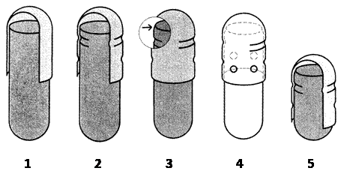
ТВЕРДІ ЖЕЛАТИНОВІ КАПСУЛИ
Тверді желатинові капсули призначені для дозування сипких порошкоподібних, гранульованих і мікрогранулірованних речовин. Вони мають форму циліндра з напівсферичними кінцями і складаються з двох частин - корпусу (тіла) і кришечки, які повинні вільно входити одна в іншу, не утворюють зазорів. Для забезпечення «замка» вони можуть мати спеціальні канавки і виступи
1 – STANDARD; 2 – SNAP-FIT™; 3 – CONI-SNAP™;
4 – CONI-SNAP™ (с дополнительными 4 ямочками); 5 – CONI-SNAP SUPRO™

Slide 39
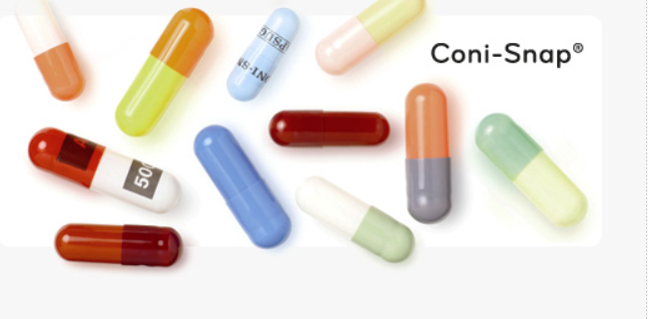
Капсулы Coni-Snap® — самые популярные в мире среди двухсекционных твердых желатиновых капсул.

Slide 40
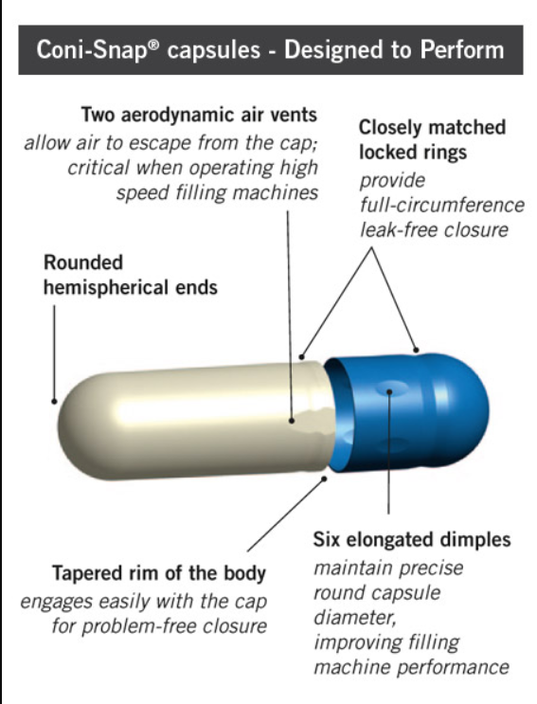
Відома ефективність Протягом кількох десятиліть тверді желатинові капсули (ТЖК) Coni-Snap були пріоритетним продуктом, який фармацевтичні компанії та виробники БАДів з різних країн обирали за їх надійність та виняткові характеристики.

Slide 41
Параметри та спеціальні можливості продукту
Капсули Coni-Snap є найбільш широко використовуваними капсулами у світі з багатьох причин.
Основні характеристики та переваги капсули:
Краї корпусу, що звужуються, легко зчіплюються з кришечкою, завдяки чому капсула закривається без проблем.
Система блокування на основі подвійного стопорного кільця забезпечує повну герметичність по колу
Вентиляційні отвори дозволяють виходити повітря під час наповнення капсул на швидкісних машинах
Округлі напівсферичні кінці більш міцні та стійкі до деформацій
Доступні в широкому діапазоні розмірів
Індивідуальний підбір кольору та друк
Підходить для широкого діапазону лікарських форм для фармацевтичних препаратів та харчових добавок.
Визначна якість - капсули виготовлені відповідно до чинних правил виробництва лікарських засобів (cGMP)
Сертифікована система забезпечення якості для відстеження сировини

Slide 42
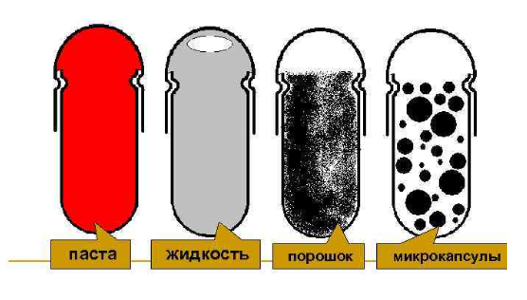
Варіанти заповнення твердих капсул

Slide 43
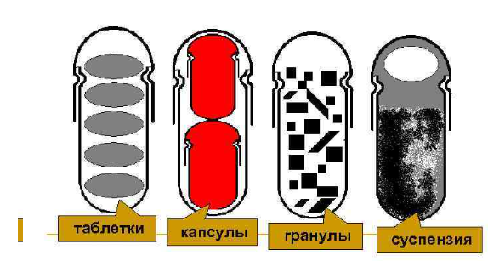
Варіанти заповнення твердих капсул

Slide 44
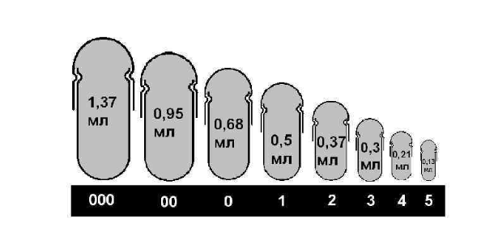
Нумерація твердих капсул

Slide 45
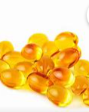
М'які желатинові капсули можуть мати сферичну, яйцеподібну, довгасту або циліндричну форму з напівсферичними кінцями, зі швом і без нього.
Капсули можуть бути різних розмірів місткістю від 0,1 до 1,5 мл. Шовні м'які капсули можуть вміщувати до 7,5 мл вмісту ржимого (ароматизатори для ванн). У них інкапсулюють в'язкі рідини, масляні розчини, пастоподібні лікарські речовини, суспензії, що текуть, не вступають у взаємодію з желатином. Вміст капсул може складатися з однієї або більше лікарських речовин з можливим запровадженням різних допоміжних речовин, дозволених до медичного застосування.

Slide 46
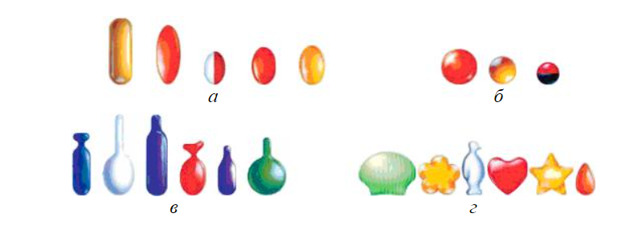
Виды мягких желатиновых капсул:
а – цилиндрические и овальные; б – сферические; в – тубатины; г – специального призначення

Slide 47
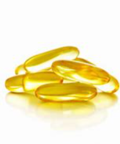
М'які капсули призначені для дозування рідких та пастоподібних лікарських речовин. Залежно від технологічного процесу можливе приготування шовних та безшовних м'яких желатинових капсул.
М'які желатинові капсули можуть відрізнятися за місткістю, хоча чіткої стандартизації, на відміну від твердих капсул, не існує. Шовні м'які капсули можуть містити до 7,5 мл. Місткість валків автомата, за допомогою яких капсули формуються, наповнюються і запаюються, вимірюється в одиницях, іменованих minim. При цьому 1 minim дорівнює в середньому 0,062 мл, а найбільш застосовувані розміри осередків валків становлять від 2 до 80 minim. Більш місткі капсули (до 120 мінім) знайшли застосування в парфумерній промисловості. На відміну від м'яких безшовних капсул, що мають строго сферичну форму, шовні капсули можуть відрізнятися формою і бувають сферичними (round), довгастими (oblong), овальними (oval), у вигляді ректальних супозиторіїв (suppositories) і тубатин (tubes).
За потреби можна виготовляти м'які шовні капсули та інші форми.

Slide 48
АВТОМАТИ ДЛЯ НАПОВНЕННЯ КАПСУЛ
Наповнення (інкапсулювання) м'яких желатинових капсул відбувається одночасно з формуванням оболонок за допомогою поршневих пристроїв, що дозують, що відрізняються великою точністю дозування (±2-3%), які входять до складу формуючих апаратів.
Для наповнення твердих желатинових капсул використовують автомати різних фірм, що відрізняються продуктивністю (від 20 до 150 тис./год), точністю дозування (2-5%) та будовою дозатора. Залежно від сипучості та ступеня дисперсності (зернистості) лікарської речовини, що фасується, автомати працюють зі шнековими, вакуумними або вібраційними дозаторами. Наповнення корпусу капсул - найбільш відповідальна операція, при чому точність дозування залежить від характеристики наповнювача, методу інкапсулювання та типу машини, що наповнює. Активні речовини для інкапсулювання у тверді желатинові капсули повинні відповідати таким вимогам: 1.Вміст повинен звільнятися з капсули, забезпечуючи високу біодоступність. 2.При використанні автоматичних наповнюючих машин речовини повинні мати певні фізико-хімічні та технологічні властивості, такі як: – певна величина та форма частинок; - Однорідність розміру частинок; - Певна сипкість (плинність); - Вміст вологи; – гомогенність суміші багатокомпонентних складів; - Здатність до компактного формування під тиском.

Slide 49
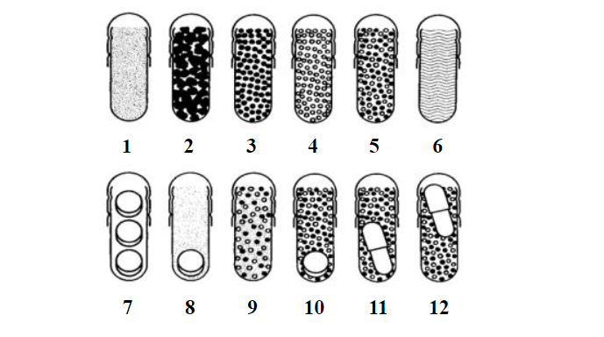
Рис. Комбінації наповнювачів для твердих желатинових капсул:
1 – порошок; 2 – гранули; 3 – мікродраже або пелети; 4 – мікрокапсули з рідким чи газоподібним ядром; 5 – комбінація мікрокапсул; 6 – паста; 7 – пігулки; 8 – комбінація порошку та таблетки; 9 – комбінація порошку та мікрокапсул; 10 – комбінація мікрокапсул та таблетки; 11 – комбінація мікрокапсул та желатинової капсули; 12 – комбінація мікрокапсул, порошку та желатинової капсули

Slide 50
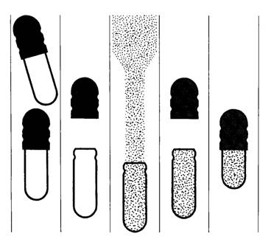
Стадії процеса наповнення твердих желатинових капсул
Орієнтування порожніх капсул.
Поділ (розтин) порожніх капсул.
Наповнення корпусу капсули.
З'єднання і закриття тіла і кришечки капсули.
Викид наповнених капсул.
Якщо необхідно поліпшити сипучі властивості наповнювача, то додають ковзаючі допоміжні речовини. Наприклад, введення 0,1-0,3% аеросилу або магнію стеарату разом з 0,5-1,0% тальку може бути достатнім.

Slide 51
В даний час у світовій практиці використовують кілька методів ручного наповнення, на напівавтоматичних машинах і високошвидкісних автоматах з продуктивністю близько 150 тис. капсул на годину.
Незалежно від принципу роботи інкапсулюючого автомата наповнення твердих желатинових капсул, як правило, проводиться у п'ять операцій
Орієнтування порожніх капсул (кришечкою догори).
Поділ (розтин) порожніх капсул.
Наповнення корпусу капсули.
З'єднання та закриття тіла та кришечки капсули.
5. Викид наповнених капсул.

Slide 52
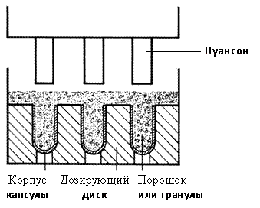
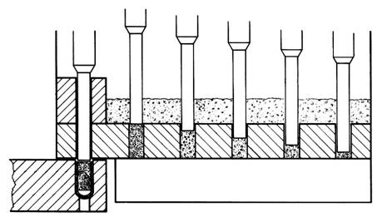
Методи інкапсулювання
Наповнення вдавлюванням
Дисковий метод дозування.

Slide 53
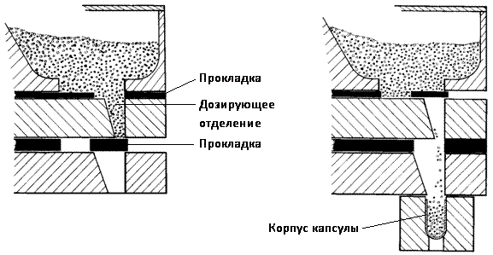
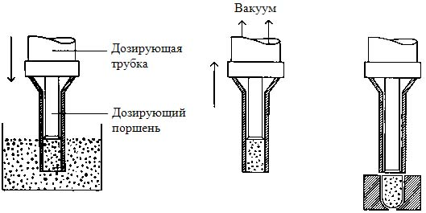
Метод подвійного скользування
Метод дозованих трубок

Slide 54

Контроль якості
Визначення середньої маси. Зважують 20 нерозітнутих капсул і визначають їх середню масу, потім - кожну окремо і порівнюють масу кожної капсули із середньою. Відхилення не повинно перевищувати ± 10%.
Визначення однорідності дозування. При утриманні в капсулі 0,05 г і менш лікарської речовини випробування проводять відповідно до статті «Таблетки», якщо немає інших вказівок у приватних статтях.
Визначення розпадання і розчинення проводять також згідно зі статтею «Таблетки». Якщо немає інших вказівок у приватних статтях, капсули повинні розпадатися або розчинятися в шлунково-кишковому тракті не довше ніж 20 хвилин. Серія вважається задовільною при розчиненні у воді не менше 75% діючої речовини (від змісту в лікарській формі) за 45 хвилин, при перемішуванні зі швидкістю 100 об / хв.
Упаковка. Капсули повинні випускатися в щільно закритій упаковці, яка захищає від впливу вологи.
Зберігання. Капсули слід зберігати в сухому, прохолодному місці, відповідно до вказівки нормативно-технічної документації на препарат.

Slide 56
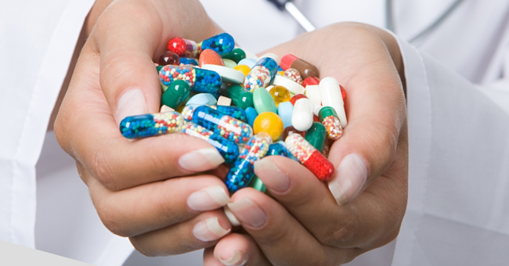

Slide 57
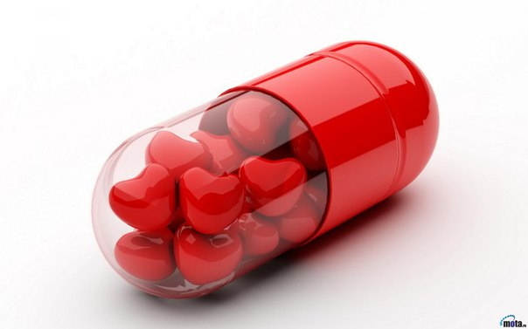
Дякую за увагу !

